Slide 1
Обзор книг о Великой Отечественной войне

Slide 2
Некрасов В. П. В окопах Сталинграда (1946)
Одно из правдивейших произведений о Великой Отечественной войне автора - роман «В окопах Сталинграда», получивший в 1947 году Сталинскую премию. После поражения наших войск под Харьковом и отступления полк лейтенанта Керженцева оказывается в Сталинграде, где в сентябре-ноябре 1942 года происходят решающие события в битве за город. Также в книгу В. Некрасова вошли рассказы, продолжающие основную тему творчества писателя - место человека в экстремальных условиях войны, его умение или неумение противостоять трусости, подлости, напряжению фронтовых будней.

Slide 3
Э. Казакевич «Звезда» (1947)
Пронзительная повесть о буднях разведки в последние годы войны. Немцы уже отступают, поэтому нередки случаи, когда советская армия буквально теряет врага в лесах. В этот момент в дело вступает разведка. После обнаружения противника настает время для серьезных операций – проникновения в немецкий тыл. Писатель постарался показать и тех, кто трусил и пытался откосить от опасных заданий, и тех, кто хотел урвать себе какие-то привилегии, и тех, кто просто ничего не хотел делать. На другой чаше весов настоящие советские солдаты.

Slide 4
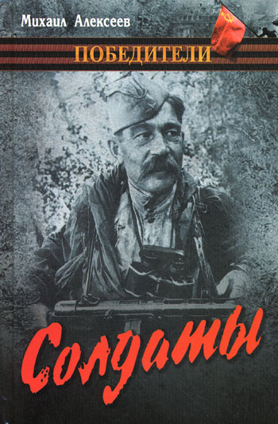
Михаил Алексеев «Солдаты» (книга 1 – 1951; книга 2 – 1952-53)
Роман «Солдаты» посвящён героической борьбе советских воинов-разведчиков. В нём есть всё: и увлекательный сюжет, и глубокая достоверность, и берущая за сердце правда о войне.
Автор рисует образы людей, различных по характеру, по возрасту, по мирной профессии. Все они – и бесстрашный офицер Забаров, и отзывчивый парторг роты Шахаев, и новатор в военном деле Фетисов, и хозяйственный Пинчук, и неунывающий, находчивый разведчик Ванин – относятся к войне мужественно и просто, во имя победы они не щадят своей жизни. Величие и простота советского солдата, его богатый духовный мир раскрыты в романе правдиво, с хорошим знанием жизни, с добрым фронтовым юмором.

Slide 5
К.М.Симонов «Живые и мёртвые» (1954–1959)
Роман «Живые и мертвые» – одно из самых известных произведений о Великой Отечественной войне, ее наиболее трудному периоду - от первых дней отступления до разгрома немецкой армии под Москвой. Тяжелыми были для Советской Армии, для всего нашего народа первые месяцы войны с превосходящими силами противника. Писатель, сам участник войны, не скрывая жестокой правды отступления, показывает, как рождался отпор врагу, как воспитывались мужество и нравственная стойкость людей. Через многие испытания проходят герои романа. В этих испытаниях закалялась воля солдат, накапливался опыт ведения войны, закладывались основы победы советского народа.

Slide 6
Сергей Смирнов «Брестская крепость» (1959)
В «Брестской крепости» Смирнов восстановил биографии людей, которые первыми приняли немецкий удар, оказались отрезанными от всего мира и продолжали героическое сопротивление. Документальная повесть достаточно реалистично описывает менталитет советских людей. Готовность к подвигу, взаимопомощь (не словами, а отдав последний глоток воды), ставить свои интересы ниже интересов коллектива, защищать Родину ценой своей жизни. Автор в повести вернул погибшим их честные имена и благодарность потомков.

Slide 7
Анатолий Кузнецов «Бабий Яр» (1961г. в сокращ., 2008 г. полная версия)
Среди сотен послевоенных художественных произведений о ВОВ, этот роман и по сей день остается одной из самых обсуждаемых книг. Это история мальчика-подростка, пережившего немецкую оккупацию Киева 1941-1943 г.г. Ребенка, оказавшегося, между нескольких разрушительных огней конфликта и расовой ненависти. Отступление советских солдат из Киева, сопоставление белокурого немецкого солдата с чудищами на агитационных плакатах, два года лишений на краю погибели, свидетельства массовых убийств и Холокоста в том самом печальном Бабьем Яру.
Роман стал примечателен своей непростой судьбой в контексте избирательности советской цензуры.

Slide 8
К. М. Симонов "Солдатами не рождаются" (1964г.)
Роман является продолжением романа «Живые и мертвые». А отдельные эпизоды книги вошли в сценарий знаменитой военной киноэпопеи «Освобождение».
Основное действие романа разворачивается в 1942-1943 годах на Волге, в величайшей битве Второй мировой войны, центром которой стала оборона Сталинграда (Волгограда), когда воистину решалась судьба нашей страны - быть или не быть России. Читатели вновь встретятся со знакомыми, но уже закаленными в горниле войны героями первой книги трилогии: генералом Серпилиным, генералом Бойко, полковником Ильиным, капитаном Синцовым.

Slide 9
Ю. В. Бондарев Горячий снег (1969)
Декабрь 1942 года. В приволжской степи южнее Сталинграда немецкая армия под командованием фельдмаршала Манштейна, собрав мощный танковый кулак, намеривается прорвать окружение, в которое попала шестая армия Паулюса. Взвод Лейтенанта Кузнецова, входящий в состав артиллеристской батареи своего однокурсника по военному училищу Дроздовского, еще не подозревает, что от их умения и мужества зависит весь исход Сталинградской битвы.

Slide 10
Б.Л.Васильев «А зори здесь тихие…» (1969)
Это самое трогательное и лучшее произведение о войне. Берёт за душу на первых строках и не отпускает до самой последней точки... Главные героини это молодые девушки, которые готовы на любые подвиги ради своей Родины! Хрупкие девушки вступают в смертельную схватку с крепкими, обученными убивать мужчинами. Эти девчонки мечтали о большой любви, нежности, семейном тепле — но на их долю выпала жестокая война, и они до конца выполнили свой воинский долг… Автор проводит параллель между грязной войной и чистыми девушками, которые мечтают о счастливой жизни и большой любви. Но судьба распорядилась по-другому…

Slide 11
Б.Л.Васильев «В списках не значился» (1974)
Герой повести Николай Плужников прибыл в Брестскую крепость вечером накануне войны. Утром начинается бой, и Николая не успевают внести в списки. Формально он свободный человек и может покинуть крепость вместе с любимой девушкой. Как свободный человек он принимает решение выполнять свой гражданский долг. Николай Плужников стал последним защитником Брестской крепости. Через девять месяцев, 12 апреля 1942 года у него закончились патроны, и он вышел наверх: «Крепость не пала: она просто истекла кровью. Я – последняя ее капля».

Slide 12
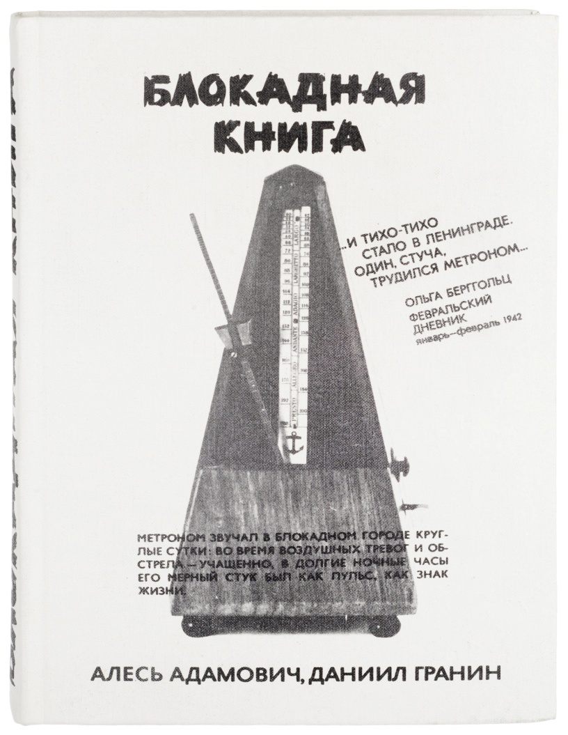
Адамович А., Гранин Д. Блокадная книга (1977—1981)
Предлагаемая книга рассказывает о героизме жителей осажденного фашистами Ленинграда, переживших тяжелейшие блокадные дни. Авторы, известные писатели А. Адамович и Д. Гранин, опираясь на собранные ими рассказы и дневники переживших блокаду, знакомят нас с обыкновенными ленинградцами, которые самоотверженно и скромно выполняли свой патриотический долг.

Slide 13
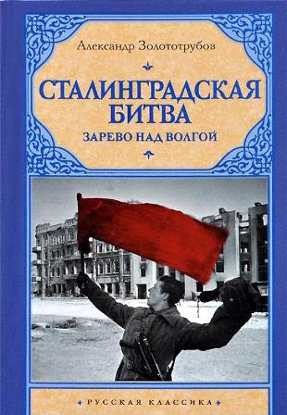
Золототрубов А. М. Сталинградская битва. Зарево над Волгой (2008)
Новый роман современного писателя А. Золототрубова посвящён одному из важнейших сражений Великой Отечественной войны. Автор подробно рассказывает о событиях на Волге с лета 1942 года до зимы 1943. На основе многочисленных документов и воспоминаний участников боев он раскрывает обстановку того трудного времени, массовый героизм и мужество советских солдат и офицеров. Это роман о Людях, совершивших невозможное, это гимн подвигу русского народа.

Slide 14
Кожухаров Р. Р. Штрафники не кричали «Ура!». (2009)
Пронзительная история советских и немецких штрафников, чьи судьбы сплавлены воедино в горниле войны. Осень 1942 года. Немецкие войска рвутся на юго-восток, к Сталинграду, Волге и кавказской нефти — именно здесь будет решаться исход Великой Отечественной и судьба России. На острие главного удара Вермахта разведку боем ведут немецкие штрафники из так называемых «пятисотых» «испытательных» батальонов. Именно на них ссылался в своем приказе Сталин, вводя штрафные части в Красной Армии. И теперь, кровавой осенью 42-го, советские и немецкие штрафбаты должны столкнуться лицом к лицу. Штрафники не кричали «ура!». Они умирали молча.

Slide 15
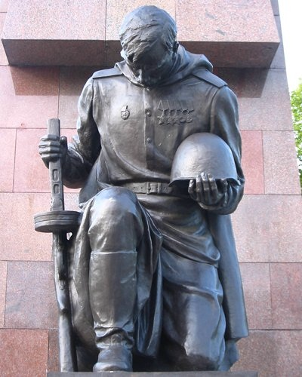
Все представленные книги можно взять в Ильинской межпоселенческой библиотеке имени А. Е. Теплоухова по адресу п.Ильинский, ул. Ленина, 8

